Slide 1
Van klinisch probleem naar onderzoek
Rutger Maas
Afdeling Nierziekten, Radboudumc
Institut Mondor de Recherche Biomédicale, Créteil
13-10-2017
Wetenschapsdag Nefrologie

Slide 2
Disclosure
Geen (potentiële) belangenverstrengeling
Onderzoeksgeld: Forta Foundation Nijmegen (steunt goede doelen)
Geen sponsoring of onderzoeksgeld van (farmaceutische) bedrijven

Slide 3
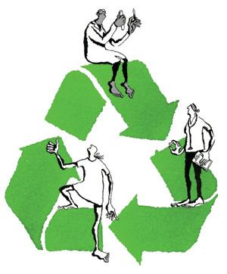
From bedside to bench

Slide 4
Klinisch probleem
Nefrotisch syndroom en circulerende factoren

Slide 5
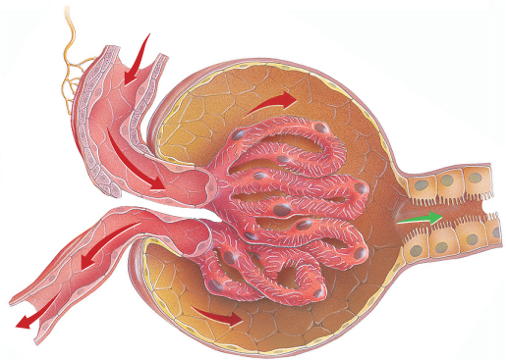

Nierfilter
Gezond
nierfilter
Ziek
nierfilter
Bloed
Nierfilter
Urine
Eiwit
Proteïnurie = eiwitverlies in de urine
Afvalstof
Notes:
De glomerulus werkt als een filter. In de normale situatie laat het filter afvalstoffen passeren van het bloed naar de urine. Als het filter door een ziekte niet goed werkt laat het ook eiwit door. Het eiwit komt dan in de urine (proteinurie).

Slide 6
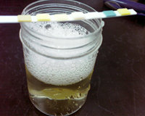
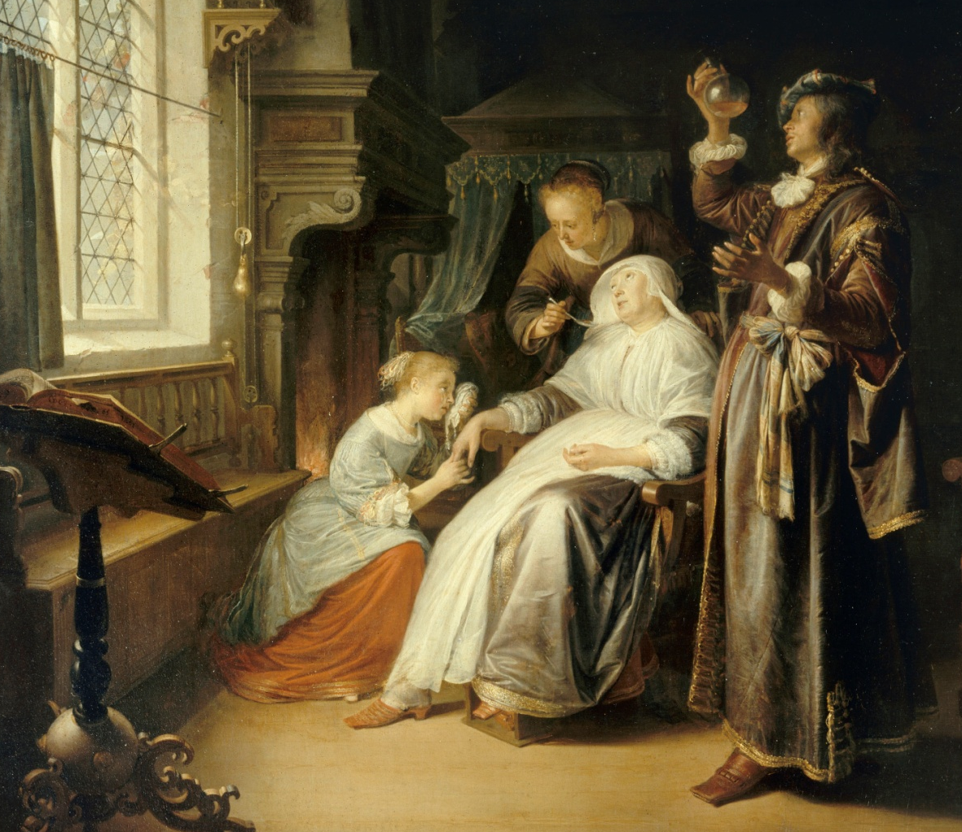
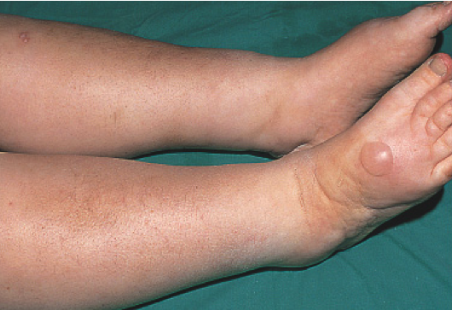
Nefrotisch syndroom
Notes:
Het nefrotisch syndroom is een uiting van ernstige schade aan de glomerulus. Patienten met het nefrotisch syndroom hebben vaak schuimende urine ten gevolge van de grote hoeveelheid eiwit. Ook treedt zwelling van het lichaam op, bijvoorbeeld in de benen. Dit wordt oedeem genoemd.

Slide 7
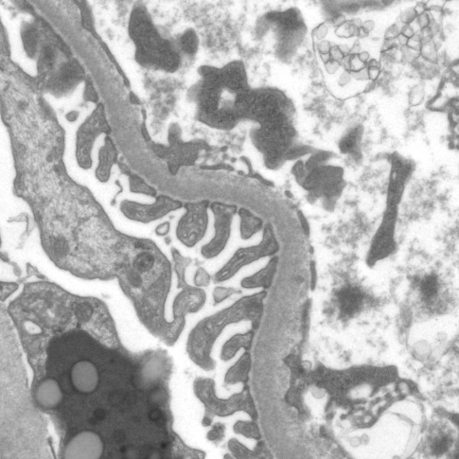
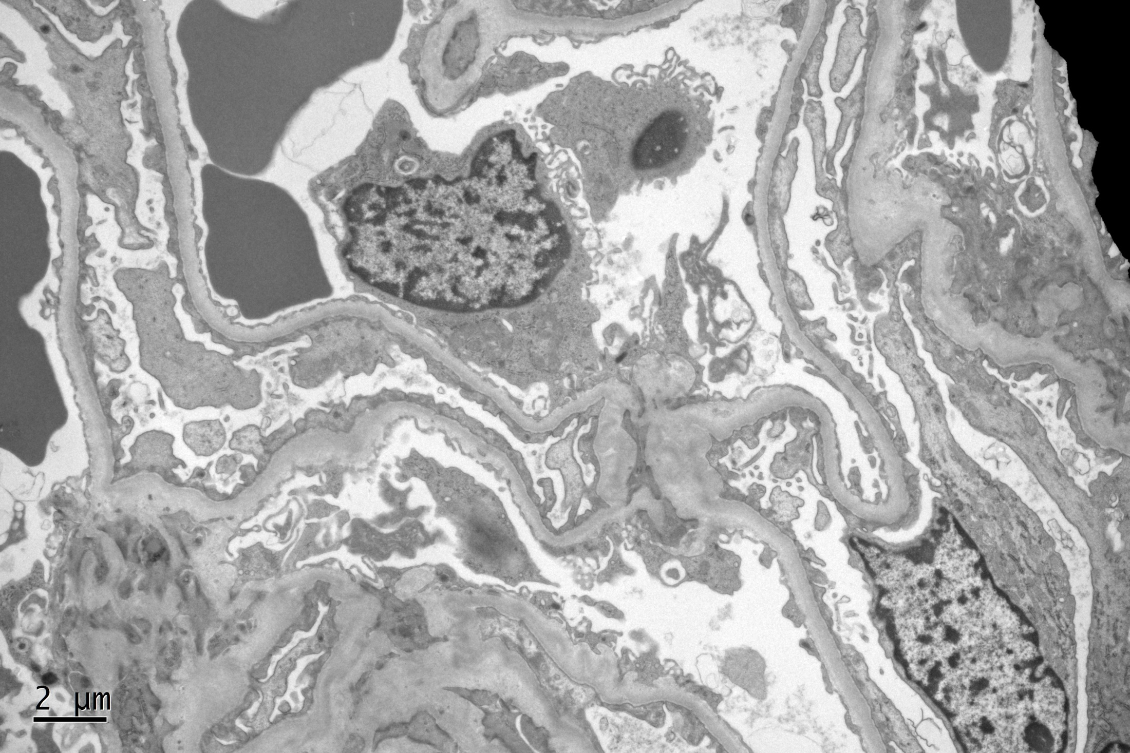
Afwijkingen aan de podocyten
Normaal filter
Nefrotisch syndroom

Slide 8
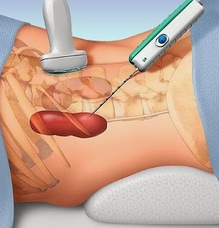
Nefrotisch syndroom patronen van schade aan de nierfilters
Nierbiopt
Membraneuze nefropathie
Minimal change disease (MCD)
Focale segmentale glomerulosclerose (FSGS)
Notes:
Het idiopathisch nefrotisch syndroom bestaat uit 3 ziektebeelden van de nierfilters. Het onderscheid is belangrijk omdat de ziekten verschillend worden behandeld, of verschillend reageren op de behandeling. Om de ziekten op te sporen moet het nierweefsel worden onderzocht. Met een biopt wordt een klein stukje van de nier verwijderd en onder de microscoop bekeken. Er kunnen 3 afwijkingen zichtbaar zijn: minimal change disease, focale segmentale glomerulosclerose en membraneuze nefropathie.

Slide 9
Focale Segmentale GlomeruloSclerose
Oorzaak onbekend (immuunsysteem?)
Moeizame behandeling
Verslechtering van de nierfunctie
Recidief na niertransplantatie
Veroorzaakt door ‘circulerende factor’?

Slide 10
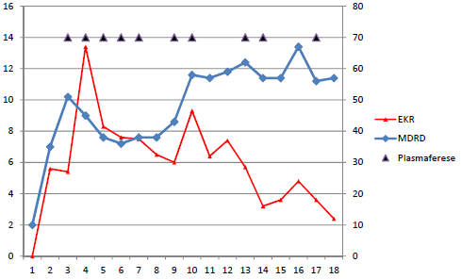
De “FSGS plasma factor” effect van plasmawisselingen
Nierfunctie
Proteïnurie

Slide 11
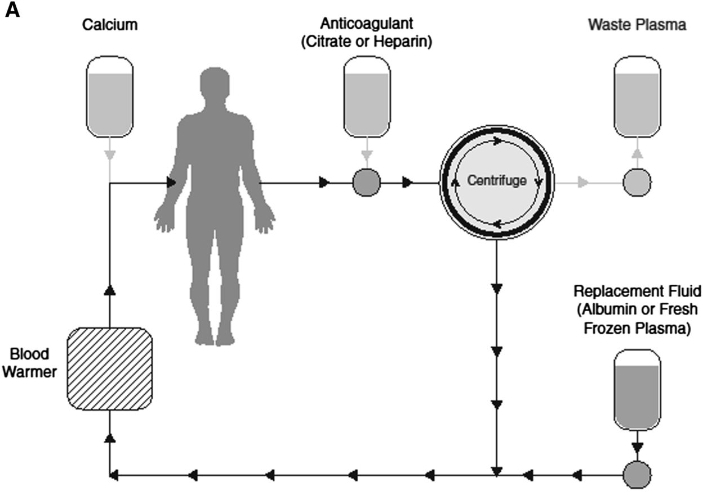
Notes:
Technological approaches to therapeutic plasma exchange. Comparison of centrifuge (A) and membrane-based (B) plasma separation procedures.

Slide 12
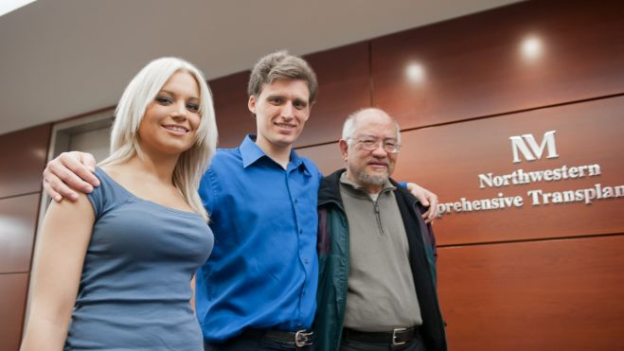

Notes:
Dit is het verhaal van een patient met een FSGS recidief.
Ray Fearing (27, midden) kreeg op 15-jarige leeftijd FSGS.
Ondanks diverse behandelingen ontwikkelde hij na 10 jaar terminaal nierfalen.
Hij kreeg een nier van zijn gezonde zus Cera (24).

Slide 13
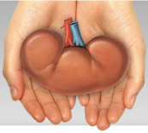
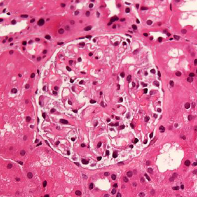
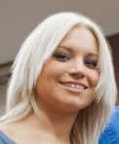

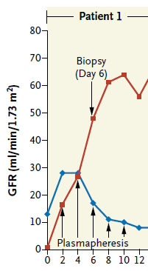

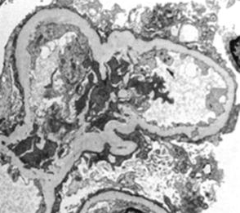

Gallon et al. 2012
Notes:
De ziektegeschiedenis is gepubliceerd.
Het risico op een recidief FSGS in de transplantaatnier is hoog.
Voor de transplantatie 2x plasmaferese.
Na de transplantatie direct functie.
Op dag 2 forse proteinurie, geen respons op plasmaferese.
In het nierbiopt: LM podocyt activatie maar geen FSGS. EM diffuse “podocytversmelting”.
Therapieresistent nefrotisch syndroom met AKI en intra-abdominaal hematoom: nefrectomie.

Slide 14
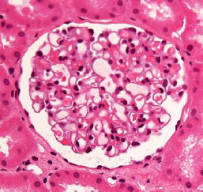
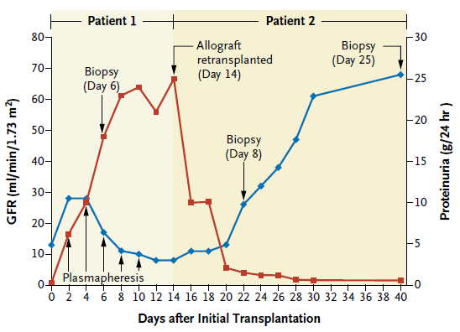

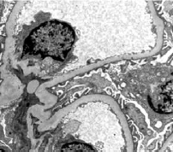

Notes:
De schade in de nier werd als reversibel beschouwd.
Daarom werd toestemming gegeven voor hertransplantatie.
Erwin Gomez (66) met diabetische nefropathie accepteerde de nier.
Er was direct herstel van de nierfunctie en proteinurie.
In het biopt op dag 25 na de eerste transplantatie volledige normalisatie van podocyten.
Na 8 maanden is er nog steeds een uitstekende functie.

Slide 15
Het onderzoek
De zoektocht naar circulerende factoren

Slide 16
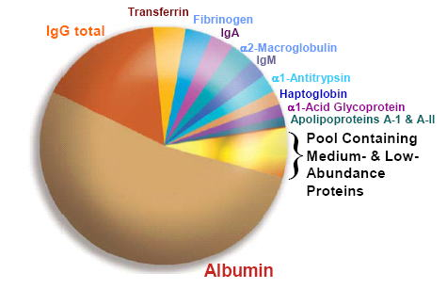
Eiwitten in bloedplasma

Slide 17
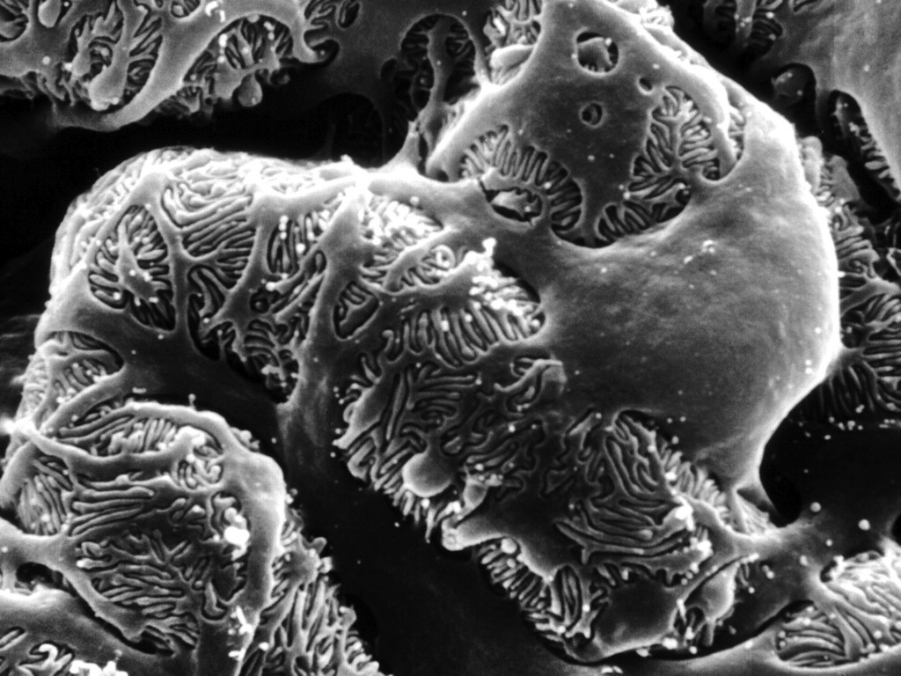
Onderzoek naar FSGS factor
Plasma
Permeabiliteit van nierfilters
Opzuivering plasma
40 jaar
Klein eiwit (30-50kDa)?
Podocyt
Notes:
Onderzoek naar FSGS factor toegespitst op circulerende factor in plasma.
Opzuivering van het plasma bij patienten met FSGS:
Effect op glomeruli werd gevonden in eiwitfractie van 30-50kDa.
Exacte eiwit niet gevonden!
Latere studies: meer focus op podocyten (de target cel)

Slide 18
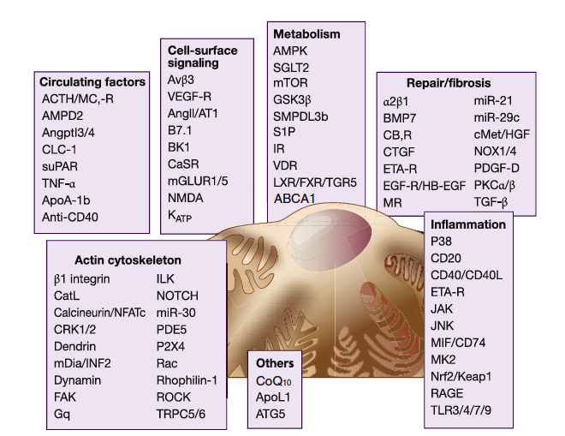
Targets in de podocyt

Slide 19
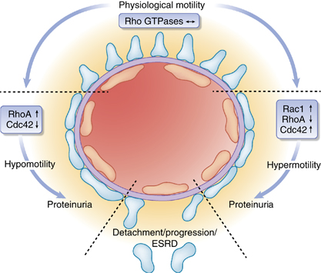
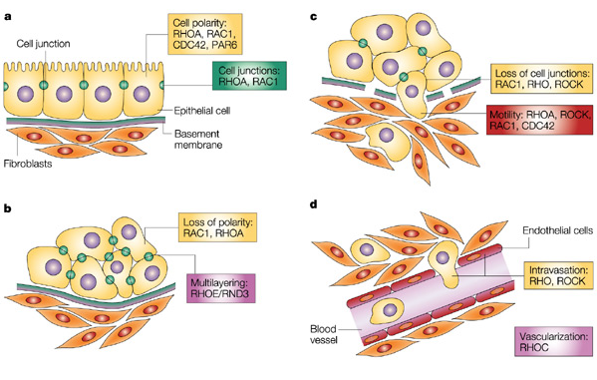
Hypothese over proteïnurie
Eiwitverlies: verstoorde beweeglijkheid podocyt
Kanker: celmigratie en weefselinvasie
Kistler et al. 2012; Sahai/Marshal 2002
Notes:
Verstoring in de balans tussen Rho-GTPasen in podocyten: proteinurie.
Verstoring in de balans tussen Rho-GTPasen in kankercellen: migratie en metastasering.
Overeenkomsten in mechanisme: gezamenlijke factoren betrokken?

Slide 20
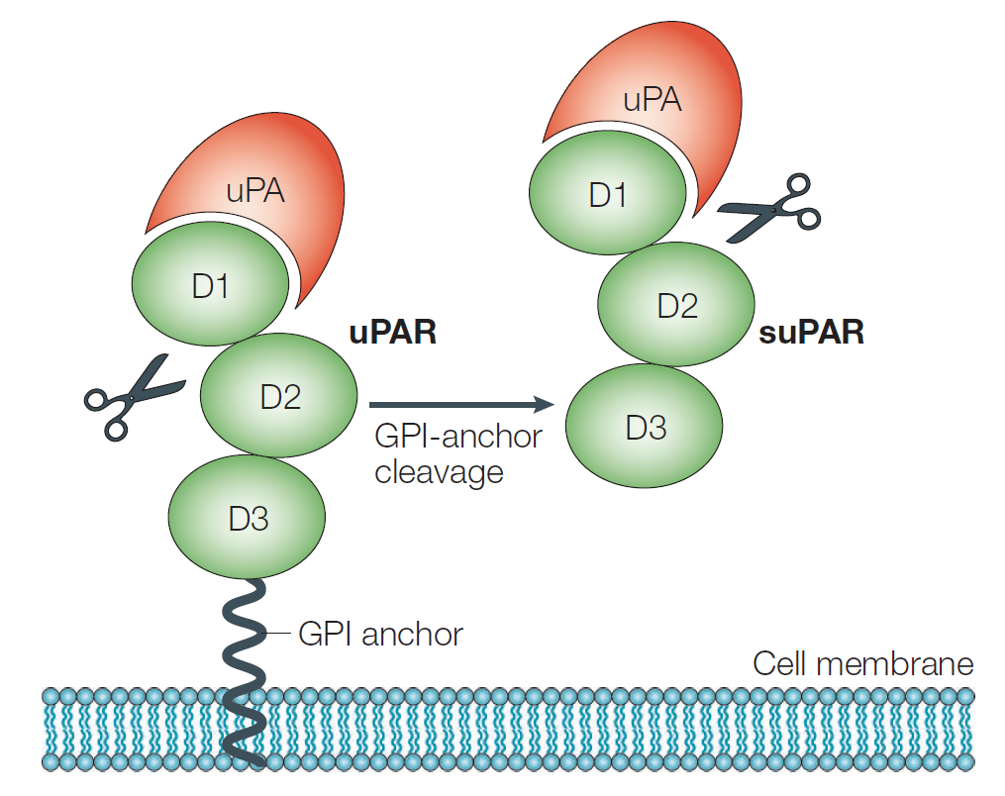
(soluble) urokinase-type Plasminogen Activator Receptor
Expressie op celmembranen van hypermobiele cellen
  Wondgenezing
  Tumorcellen
  Zieke podocyten
Circulerende vorm: suPAR
  Klein eiwit (35-60 kDa)
  Proteïnurie bij muizen
Blasi, Carmeliet Nat Rev Mol Cell Biol 2002
Notes:
uPAR is a membrane bound (small) three-domain glycoprotein.
No direct connection to cell interior.
uPAR is upragulated in migrating cells such as malignancies.
It can be cleaved many different proteases, resulting in different suPAR fragments.
Membrane-bound uPAR was shown to be involved in proteinuria.
Subsequent studies investigated a role of suPAR as a circulating FSGS factor.

Slide 21
suPAR bij patiënten met FSGS
Wei/Reiser et al. 2011
Notes:
Meting van suPAR in het serum van patienten. Bepaling met commercieel verkrijgbare suPAR ELISA.
suPAR was sterk verhoogd bij patienten met primaire FSGS tov controles met andere proteinurische ziekten.
Een cut-off van 3000 pg/ml werd de diagnostische waarde voor FSGS
b. De hoogste suPAR concentraties werden gevonden bij patienten die een recurrens na transplantatie ontwikkelden

Slide 22
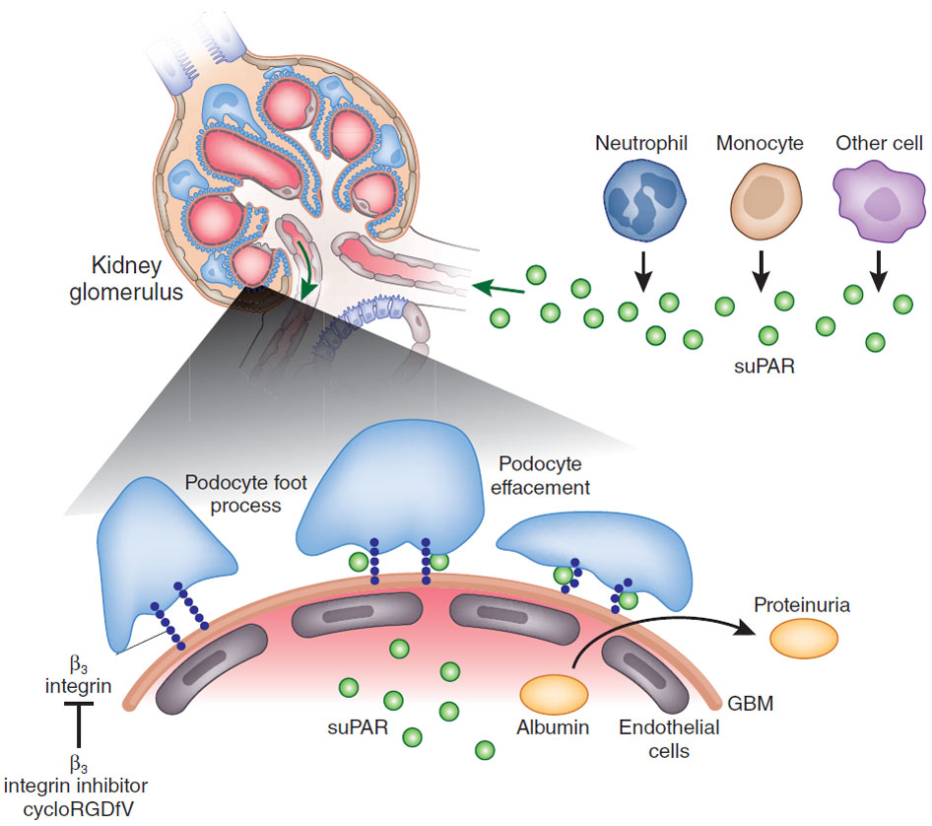
Shankland 2011

Slide 23
Onderzoek naar FSGS factor
Plasma
Permeabiliteit van nierfilters
Opzuivering plasma
Podocyt
suPAR
Eiwit van 30-50 kDa

Slide 24
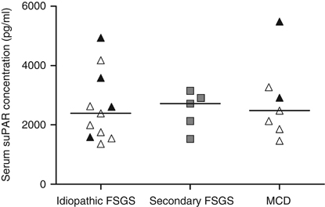
suPAR: bruikbaar als biomarker?
Belangrijk: hogere concentratie suPAR bij slechtere nierfunctie
Maas et al. 2014

Slide 25
suPAR bij FSGS en andere nierziekten
Nierfunctie
Meijers et al. 2015

Slide 26
Gezond
nierfilter
Ernstige nierschade
Bloed
Nierfilter
Urine
Eiwit
suPAR
Notes:
De glomerulus werkt als een filter. In de normale situatie laat het filter afvalstoffen passeren van het bloed naar de urine. Als het filter door een ziekte niet goed werkt laat het ook eiwit door. Het eiwit komt dan in de urine (proteinurie).

Slide 27
Wei/Reiser et al. 2011

Slide 28
Focus op witte bloedcellen?
plasmafactor
Shankland et al. 2013

Slide 29
Het onderzoek - conclusies
Valkuilen en voorwaarden voor succes

Slide 30
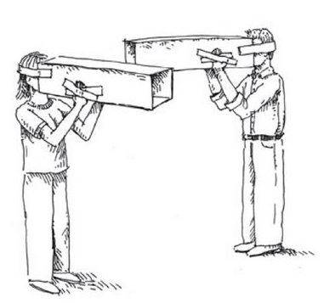

Valkuilen

Slide 31
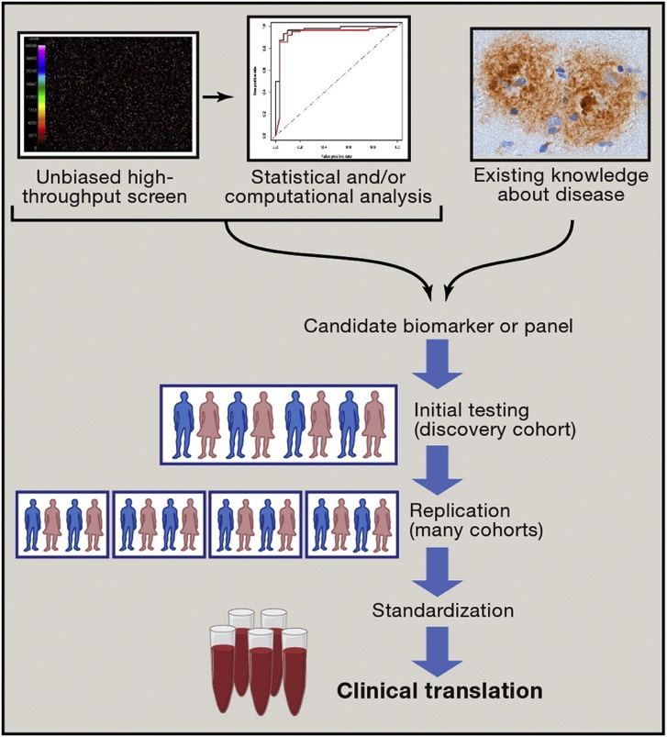
I. Brede zoekmethoden

Slide 32
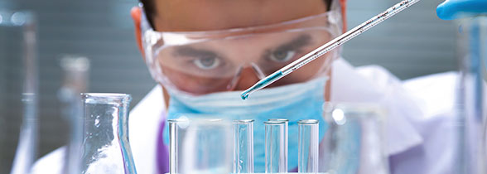
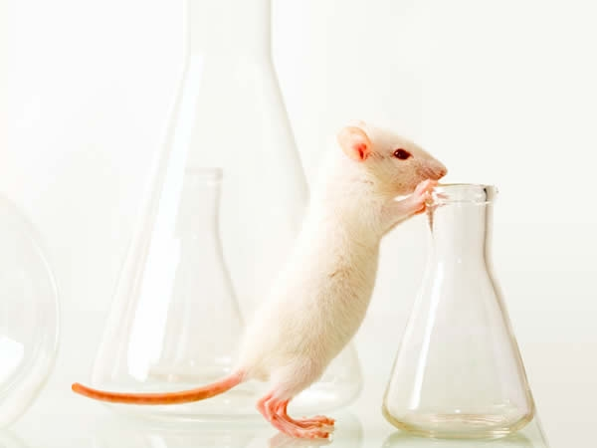
II. Uitleesmaat voor ziekte-activiteit

Slide 33

III. Goede karakterisering van patiënten in het onderzoek

Slide 34
Dank voor uw aandacht!

